Slide 1
Presentatie MOY – Dorpsondersteuner
10 Juni 2020
Ysselsteyn Juni 2020
1

Slide 2
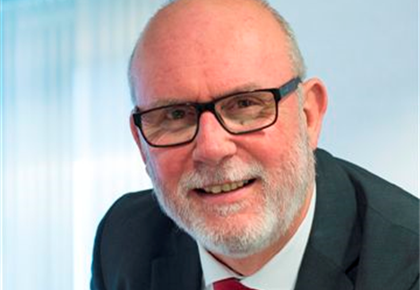
Persoonlijk
Leeftijd 66 jaar
Van Beurdenweg 1
Gehuwd met Ans Jansen ( van de kapper)
3 Kinderen en 3 kleinkinderen
Gepensioneerd sinds 1-1-2019
Werkzaam geweest als:
Marketing & Sales Manager
Algemeen manager
New Business Manager
Internationale functie.
Voorzitter MOY
Ysselsteyn Juni 2020
2

Slide 3
Maatschappelijke ondersteuning
Overheid; Af van top-down mechanismen in de zorg.
Gemeente; Collegeprogramma “een gezonde toekomst voor Venray”
Ysselsteyn; Sociaal leefklimaat behouden en verbeteren
Ysselsteyn Juni 2020
3

Slide 4
Huidige aanbod in Ysselsteyn
Momenteel al een sterk sociaal en professioneel structuur aanwezig
Sociale aanbod
Professionele aanbod
Ysselsteyn Juni 2020
4

Slide 5
Positie MOY
Medewerker besluit dorpsforum 2018
onder de naam:
Maatschappelijke Ondersteuning Ysselsteyn (MOY)
Transformatie van werkgroep naar klankbordgroep
Ysselsteyn Juni 2020
5

Slide 6
Doelstelling MOY
Sociaal klimaat voor hulpbehoefte in Ysselsteyn zo optimaal mogelijk te maken, en te behouden voor jong en oud.
Ondersteuning en advisering van dorpsondersteuner die mensen met hulpvragen kan verbinden met de professionele ondersteuning en het aanbod van vrijwilligers.
Wij zien MOY niet los van het sociale en professionele netwerk dat al in Ysselsteyn aanwezig is.
MOY heeft de ambitie daar iets aan toe te voegen.
MOY wil niet op de stoel gaan zitten van het sociale en professionele netwerk, maar mogelijk mee samenwerken
Ysselsteyn Juni 2020
6

Slide 7
Plan van aanpak en tijdslijn
Ponsoren, Rabobank, Zorghuus en Gemeente
Nov. 2019 Gemeente Venray subsidie goedgekeurd
Dec. 2019 gestart met uitbreiding werkgroep (4 pers.) naar
klankbordgroep (8 pers.)
Dec. 2019 vacature voor dorpsondersteuner in YNB
Jan. Feb. sollicitatiegesprekken gevoerd.
M.i.v. 1 juni dorpsondersteuner aangesteld voor periode van 3 jaar
Na 3 jaar (2023) stopt subsidie gemeente Venray
Na deze periode, uitgaande van een continuering van deze functie zal een andere financiering gezocht moeten worden (dorpscoöperatie)
Ysselsteyn Juni 2020
7

Slide 8
Organisatie
Dorpsondersteuner
Klankbordgroep
Werkgroepen
Ysselsteyn Juni 2020
8

Slide 9
Werkgroepen binnen MOY
Dagelijks bestuur:
Lilian Keijzer en Huub Hendrix ( voorzitter )
PR / Communicatie:
Rob Janssen, Leo Philipsen en Carla Bouwman
Intervisie:
Lilian Keijzer en Sjouke Smolders
Zorgadvisering:
Carla van Deelen en Annemarie Koonings
Ysselsteyn Juni 2020
9

Slide 10
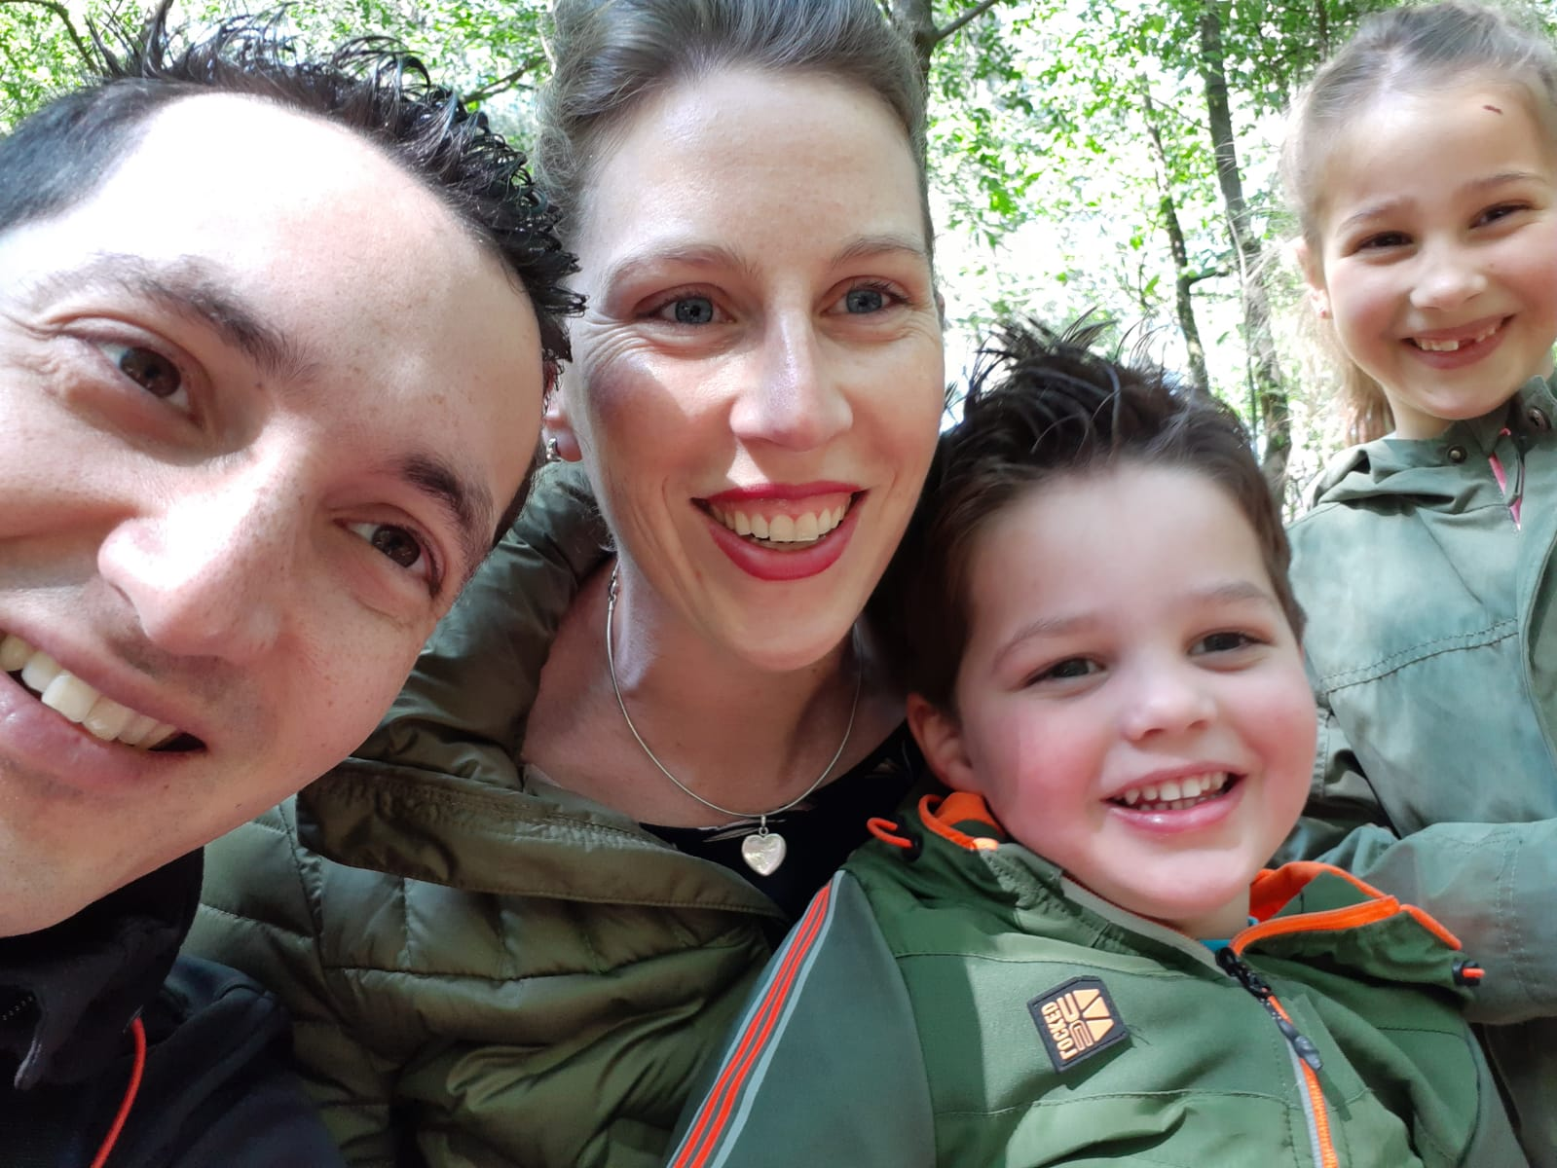
Persoonlijk
Gezinsleven
Studie
Loopbaan
Vrijwilligerswerk
Ysselsteyn Juni 2020
10

Slide 11
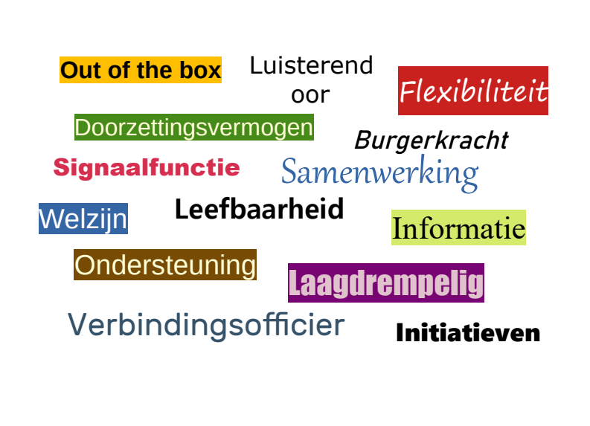
Nieuwe functie
Ysselsteyn Juni 2020
11

Slide 12
Stappen
Sociale kaart in beeld brengen
Bekend en vertrouwd raken in het dorp
Presenteren in Ysselsteyn en daarbuiten
Individuele gesprekken voeren
Inloopmomenten plannen
Kennis verwerven m.b.t. onderwerpen die aandacht vragen
Professionals ontmoeten
Netwerk bouwen
Projecten initiëren vanuit behoefte
Ysselsteyn Juni 2020
12

Slide 13
Bedankt voor uw aandacht!
Ysselsteyn Juni 2020
13

